Slide 1
Dominio lector
María Elena Walsh
Adaptación
Poema
Una cajita de fósforos
Calidad y velocidad lectora.
Profesora Natalia Toledo

Slide 2
Lectura por columnas
1
2

Slide 3
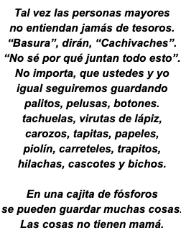

Slide 4
Lectura por estrofas
Estrofa 1
Estrofa 2

Slide 5
1
2
3
4

Slide 6
5
6

Slide 7
Lectura por 2 y 3 versos
verso

Slide 8
1
2
3
4
5
6
7
8

Slide 9
9
10
11
12
13
14

